Slide 1
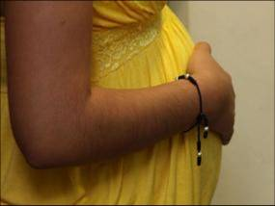
MADRES AUN SIENDO NIÑAS

Slide 2
MARCO CONCEPTUAL
Embarazo:
Es un proceso natural de la reproducción humana que se inicia cuando el ovulo fecundado anida en el útero de la mujer, proceso conocido con implantación.
Adolescencia:
Es la parte del proceso vital de mujeres y hombres caracterizadas por un desarrollo biológico, emocional, mental, social y de la personalidad.
Presión Social:
Es la sensación de sentirnos empujados a realizar cosas que no son de nuestro agrado poniendo “el que dirán” por encima de nuestra voluntad.
Conocimiento de Dios:
El Señor ha dotado al hombre-único ser racional- de inteligencia, para que guiado por ella, le descubra a través de las obras de la naturaleza y de toda la creación.
Medios de Comunicación:
Instrumento o forma de contenido por el cual se realiza el proceso comunicacional o de comunicación. Usualmente se utiliza el término para hacer referencia a los medios de comunicación masivos.

Slide 3
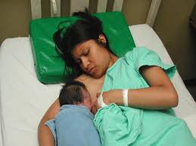
PLANTEAMIENTO DEL PROBLEMA
La niñez colombiana entre los 12 y 15 años ha aumentado la estadística de embarazos en esta edad. La falta de conocimiento de Dios de principios de valores y la falta de amor en sus hogares ha generado que las niñas busquen refugios en otros sectores y se dejen influenciar por los medios de comunicación con contenido erótico y adicionalmente la presión social.

Slide 4

PREGUNTA DE INVESTIGACIÓN
¿Qué estrategias pueden ayudar en la restauración de las niñas embarazadas entre 12 y 15 años?

Slide 5
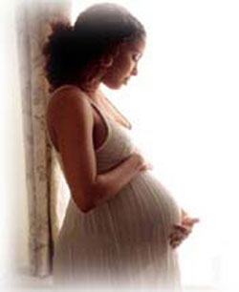
JUSTIFICACIÓN
Evidenciar el problema de la niñez embarazada desde varios aspectos que las rodean.
Analizar el área espiritual en las niñas adolescentes para mejorar su identidad en Cristo.
Ayudar a las niñas embarazadas a solucionar diversas dificultades pero con un respaldo espiritual.

Slide 6
OBJETIVO GENERAL | OBEJTIVOS ESPECÍFICOS | ESTRATEGIAS
Realizar actividades que nos permitan apoyar a las niñas embarazadas, dándoles a conocer la Palabra de Dios y que ellas puedan mejorar la percepción de sí mismas en Cristo Jesús. | Llevar la palabra de Dios a niñas embarazadas entre 12 y 15 años para enfatizar el amor de Dios y los valores en Cristo. Conocer las necesidades espirituales y afectivas de las niñas adolescentes embarazadas en sus hogares. Utilizar diferentes medios de comunicación Cristianos para comunicar el mensaje de vida y amor de Cristo a las niñas adolescentes embarazadas. | 1.1 Hacer alianzas con el voluntariado de madres lactantes del MASS de Casa Sobre la Roca. 1.2 Trabajar conjuntamente con el área de ginecobstetricia del Hospital Simón Bolívar. 2.1 Entrevistar a las niñas embarazadas del área de ginecobstetricia del Hospital Simón Bolívar de Bogotá. 2.2 Darles consejería a las niñas embarazadas. 3.1 Por medios de folletos o volantes. 3.2 Material POP que ayuden en el proceso de embarazo o lactancia con versículos incorporados.

Slide 7
MARCO REFERENCIAL
Variable independiente (causa):
Medios de comunicación y la presión social influyen en las relaciones sexuales prematuras.
Variable dependiente (efecto):
Conocimiento de Dios
Cero embarazos en la adolescencia

Slide 8
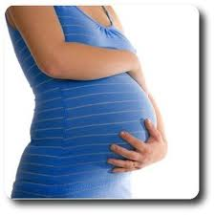
HIPOTÉSIS
Las relaciones sexuales prematuras hacen que las niñas adolescentes queden embarazadas.
El llevar la palabra de Dios a estas niñas permite que tengan una opción de vida para ellas y sus futuras generaciones.

Slide 9
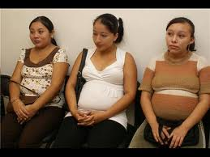
PROPUESTA METODOLOGICA
TIPO DE INVESTIGACIÓN: exploratoria y correlacional
ENFOQUE: Mixto con énfasis cualitativo.
UNIDAD DE MUESTRA: área de ginecobstetricia del Hospital Simón Bolívar
INSTRUMENTOS DE INVESTIGACIÓN:
Observación: Participante
Individual
En la vida real
Entrevista

